Slide 1
Вчення Вернадського
Про біосферу і ноосферу

Slide 2
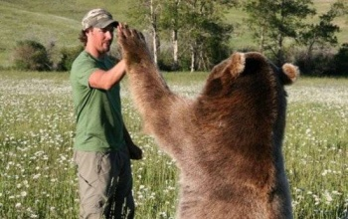
Навколишнє середовище
Навколишнє середовище — це необхідний для буття людства простір, що піддається впливу суспільства, яке у ньому живе. Його (середовище) частково дає природа і почасти створює сама людина.

Slide 3
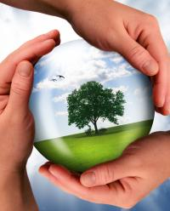
Вплив живих організмів на всі три зовнішні оболон­ки Землі
В. І. Вернадський одним із перших усвідомив величезний перетворюючий вплив живих організмів на всі три зовнішні оболон­ки Землі в планетарному масштабі, тісну взаємодію і взаємоза­лежність усіх форм життя. Це дало йому поштовх до створення всеохопної теорії біосфери, тобто тієї частини зовнішніх оболонок нашої планети, які безпосередньо пов’язані з існуванням життя на Землі.

Slide 4
«Біосфера являє собою оболонку життя — область існування живої речовини».
В 20-х рр. минулого століття в працях Вернадського було розроблено уявлення про біосферу як глобальну єдину систему Землі, де весь основний хід геохімічних та енергетичних перетворень визначається життям. Раніше більшість процесів, що міняли в ході геологічного часу вид нашої планети, розглядалися як чисто фізичні, хімічні або фізико-хімічні явища. Вернадський вперше створив вчення про геологічну роль живих організмів, показав, що діяльність живих істот є головним фактором перетворення земної кори. У 1934 році В. І. Вернадський дав визначення біосфери: «Біосфера являє собою оболонку життя — область існування живої речовини». Вернадський довів, що живі організми відіграють дуже важливу роль у геологічних процесах, які формують обличчя Землі. Хімічний склад сучасних атмосфери та гід­росфери зумовлений життєдіяльністю організмів. Велике значення мають організми також для формування літосфери — більшість порід, і не лише осадових, а й таких, як граніти, так чи інакше пов’язані своїм походженням з біосферою. «Якби на Землі не було життя, — писав учений, — обличчя її було б таким же незмінним і хімічно інертним, як нерухоме обличчя Місяця, як інертні уламки небесних світил». Його ідеї в повній мірі були оцінені лише в другій половині ХХ століття, з виникненням концепції екосистем.

Slide 5
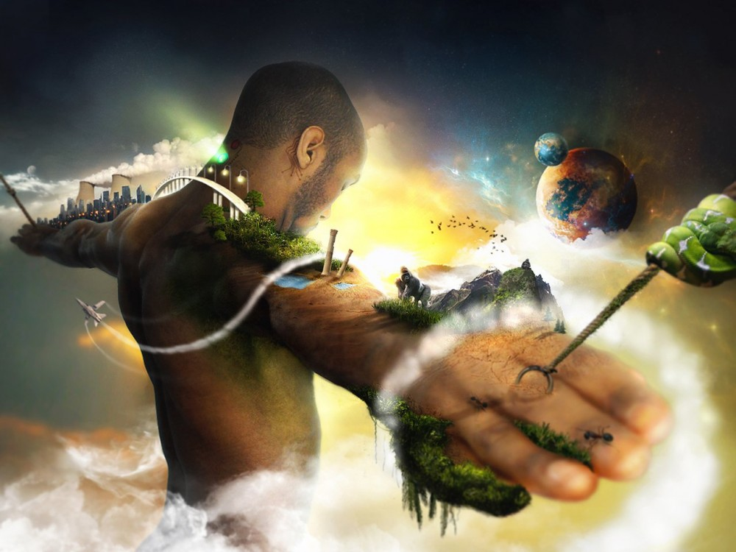
«Біосфера являє собою оболонку життя — область існування живої речовини».

Slide 6
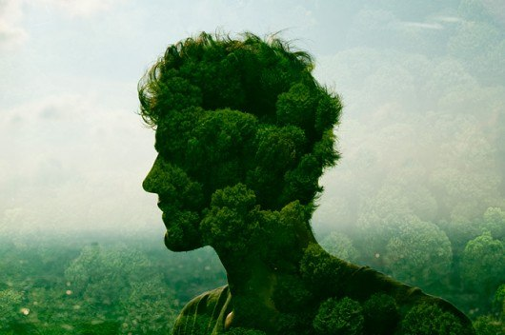
В.Вернадський дійшов висновку...
Узагальнюючи результати досліджень у галузі геології, палеонтології, біології та інших природничих наук, В.Вернадський дійшов висновку, що біосфера — це «стійка динамічна система, рівновага, що встановилася в основних своїх рисах … з археозою й незмінно діє протягом 1,5—2 мільярдів років».

Slide 7
Основний закон біосфери
Вернадському належить відкриття такого основного закону біосфери: «Кількість живої речовини є планетною константою з часів архейської ери, тобто за весь геологічний час». Протягом цього періоду живий світ морфологічно змінився невпізнанно, але такі зміни помітно не вплинули ні на кількість живої речовини, ні на її середній валовий склад. Справа тут у тому, як вважає Вернадський, що «в складі організованості біосфери відбувались в межах живої речовини лише перегрупування хімічних елементів, а не докорінні зміни їх складу й кількості».

Slide 8
Основний закон біосфери
У межах біосфери практично кожний елемент проходить через ланцюг живих організмів, включається в систему біогеохіміч­них перетворень. Так, весь кисень планети — продукт фотосинтезу — поновлюється через кожні 2000 років, а всі вуглекислоти — через 300 років. Однак жива речовина відрізняється від неживої надзвичайно високою активністю, зокрема, дуже швидким кругообігом речовин. Вся жива речовина біосфери оновлюється в середньому за вісім років. Біомаса Світового океану відновлюється за 33 дні, його фітомаса — щодня, фітомаса суші — приб­лизно за 14 років через більшу тривалість життя наземних рослин.

Slide 9
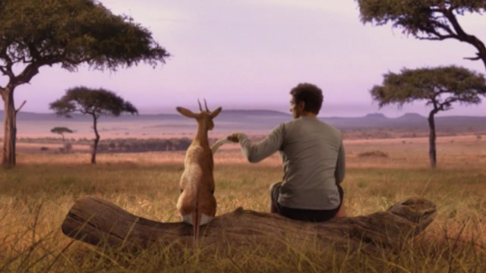
Вплив на Землю однієї з форм життя
Вернадський особливо виділяє перетворювальний вплив на Землю однієї з форм життя — людини — через її розумну діяльність і передбачає швидке зростання глибини і масштабів цього впливу. В результаті техногенної діяльності людини біосфера Землі докорінно перетворюється та стає, за визначенням Вернадського, ноосферою — «сферою розуму», вона охопить все більшу частину Землі — від глибоких її надр до найвищих шарів атмосфери.

Slide 10
Ноосфера
термін «ноосфера» (з грецьк. — сфера розуму) запровадив видатний французький філософ і природознавець П. Тейяр де Шарден. Наповнив його змістом і розвинув Вернадський. Зміст його концепції такий: впливати на природу, змінювати біосферу слід особливо раціонально, думаючи не про сьогоднішні вигоди, а про майбутні наслідки. Обов’язковою умовою діяльності людини, за Вернадським, як і раніше, має залишатися сприятливий стан біосфери, адже людина, як і інші живі істоти Землі, пристосована лише до тих природних умов, до тих сполучень природних агентів, у яких вона виникла й живе. В іншому середовищі, якісно відмінному від цього, люди жити не можуть. Біосфера, що сформувалася еволюційно як складова частина космічної організації матерії і з якою нерозривно пов’язана людина, має бути збережена на благо людей. Саме в цьому полягає сенс ноосфери — не стихійне руйнівне втручання в природу, а науково обґрунтоване збереження на Землі умов для життя і щастя людей.

Slide 11
Ноосфера
В. І. Вернадський вважав, що ноосфера — це такий стан біосфери, в якому мають виявитися розум і спрямована ним праця людини як нова, небувала на планеті, геологічна сила. Він визначив кілька загальних умов, які необхідні для створення ноосфери:
людство має стати єдиним в економічному та інформаційному відношеннях;
ноосфера — явище всепланетне, тому людство повинне прийти до цілковитої рівності рас, народів незалежно від кол
ноосфера не може бути створена до припинення війн між народами.ьору шкіри й інших відмінностей;

Slide 12
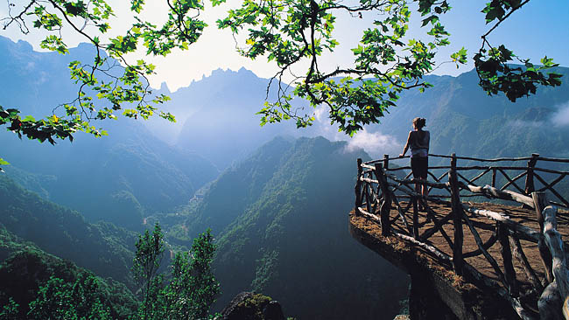

Slide 13
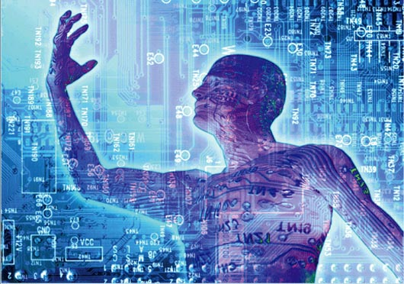
Ноосфера
Очевидно, що ноосфера в просторі значною мірою перекривається біосферою, але не тотожна їй. Темпи розвитку ноосфери незрівнянно вищі від темпів змін біосфери.

Slide 14
Життя на Землі — явище космічне
Але життя на Землі безпосередньо залежить також від низки космічних факторів, найголовнішим (але далеко не єдиним) з яких завжди вважалось випромінювання сонця. Усвідомлення перетворюючого впливу життя на одне з космічних тіл — планету Земля і безпосередній зв’язок земного життя з космічними фак­торами дозволили Вернадському висловити свою всесвітньо відому тезу: життя на Землі — явище космічне. На його думку, зародки життя заносяться з космосу на всі планети, які виникають у Всесвіті, а далі, за сприятливих умов, різні форми життя можуть еволюціонувати, урізноманітнюватись і вдосконалюватися залежно від конкретних умов даної планети, посилаючи в свою чергу зародки життя у космос на усі інші планети Всесвіту.

Slide 15
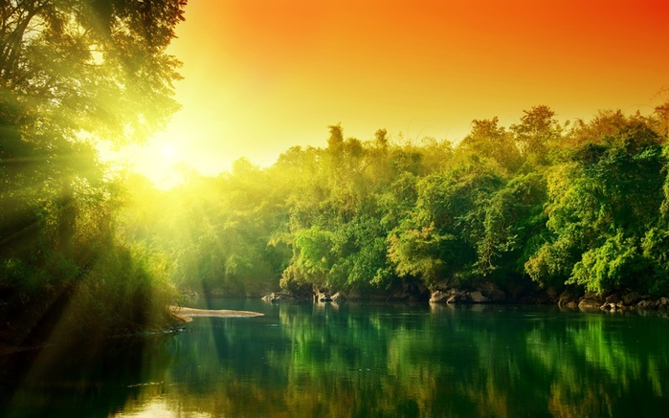
«Космізм життя»
Таку цілісну й завершену систему уявлень про «космізм життя» В. І. Вернадський сформулював у своїх творах вперше в історії людства, хоча зародки теорії біосфери і усвідомлення взаємозв’язку багатьох процесів у зовнішніх оболонках Землі були вже в роботах попередників.

Slide 16
Дякую за увагу
Підготовано Рибчинським К.О.
11-Б класс

